Slide 1
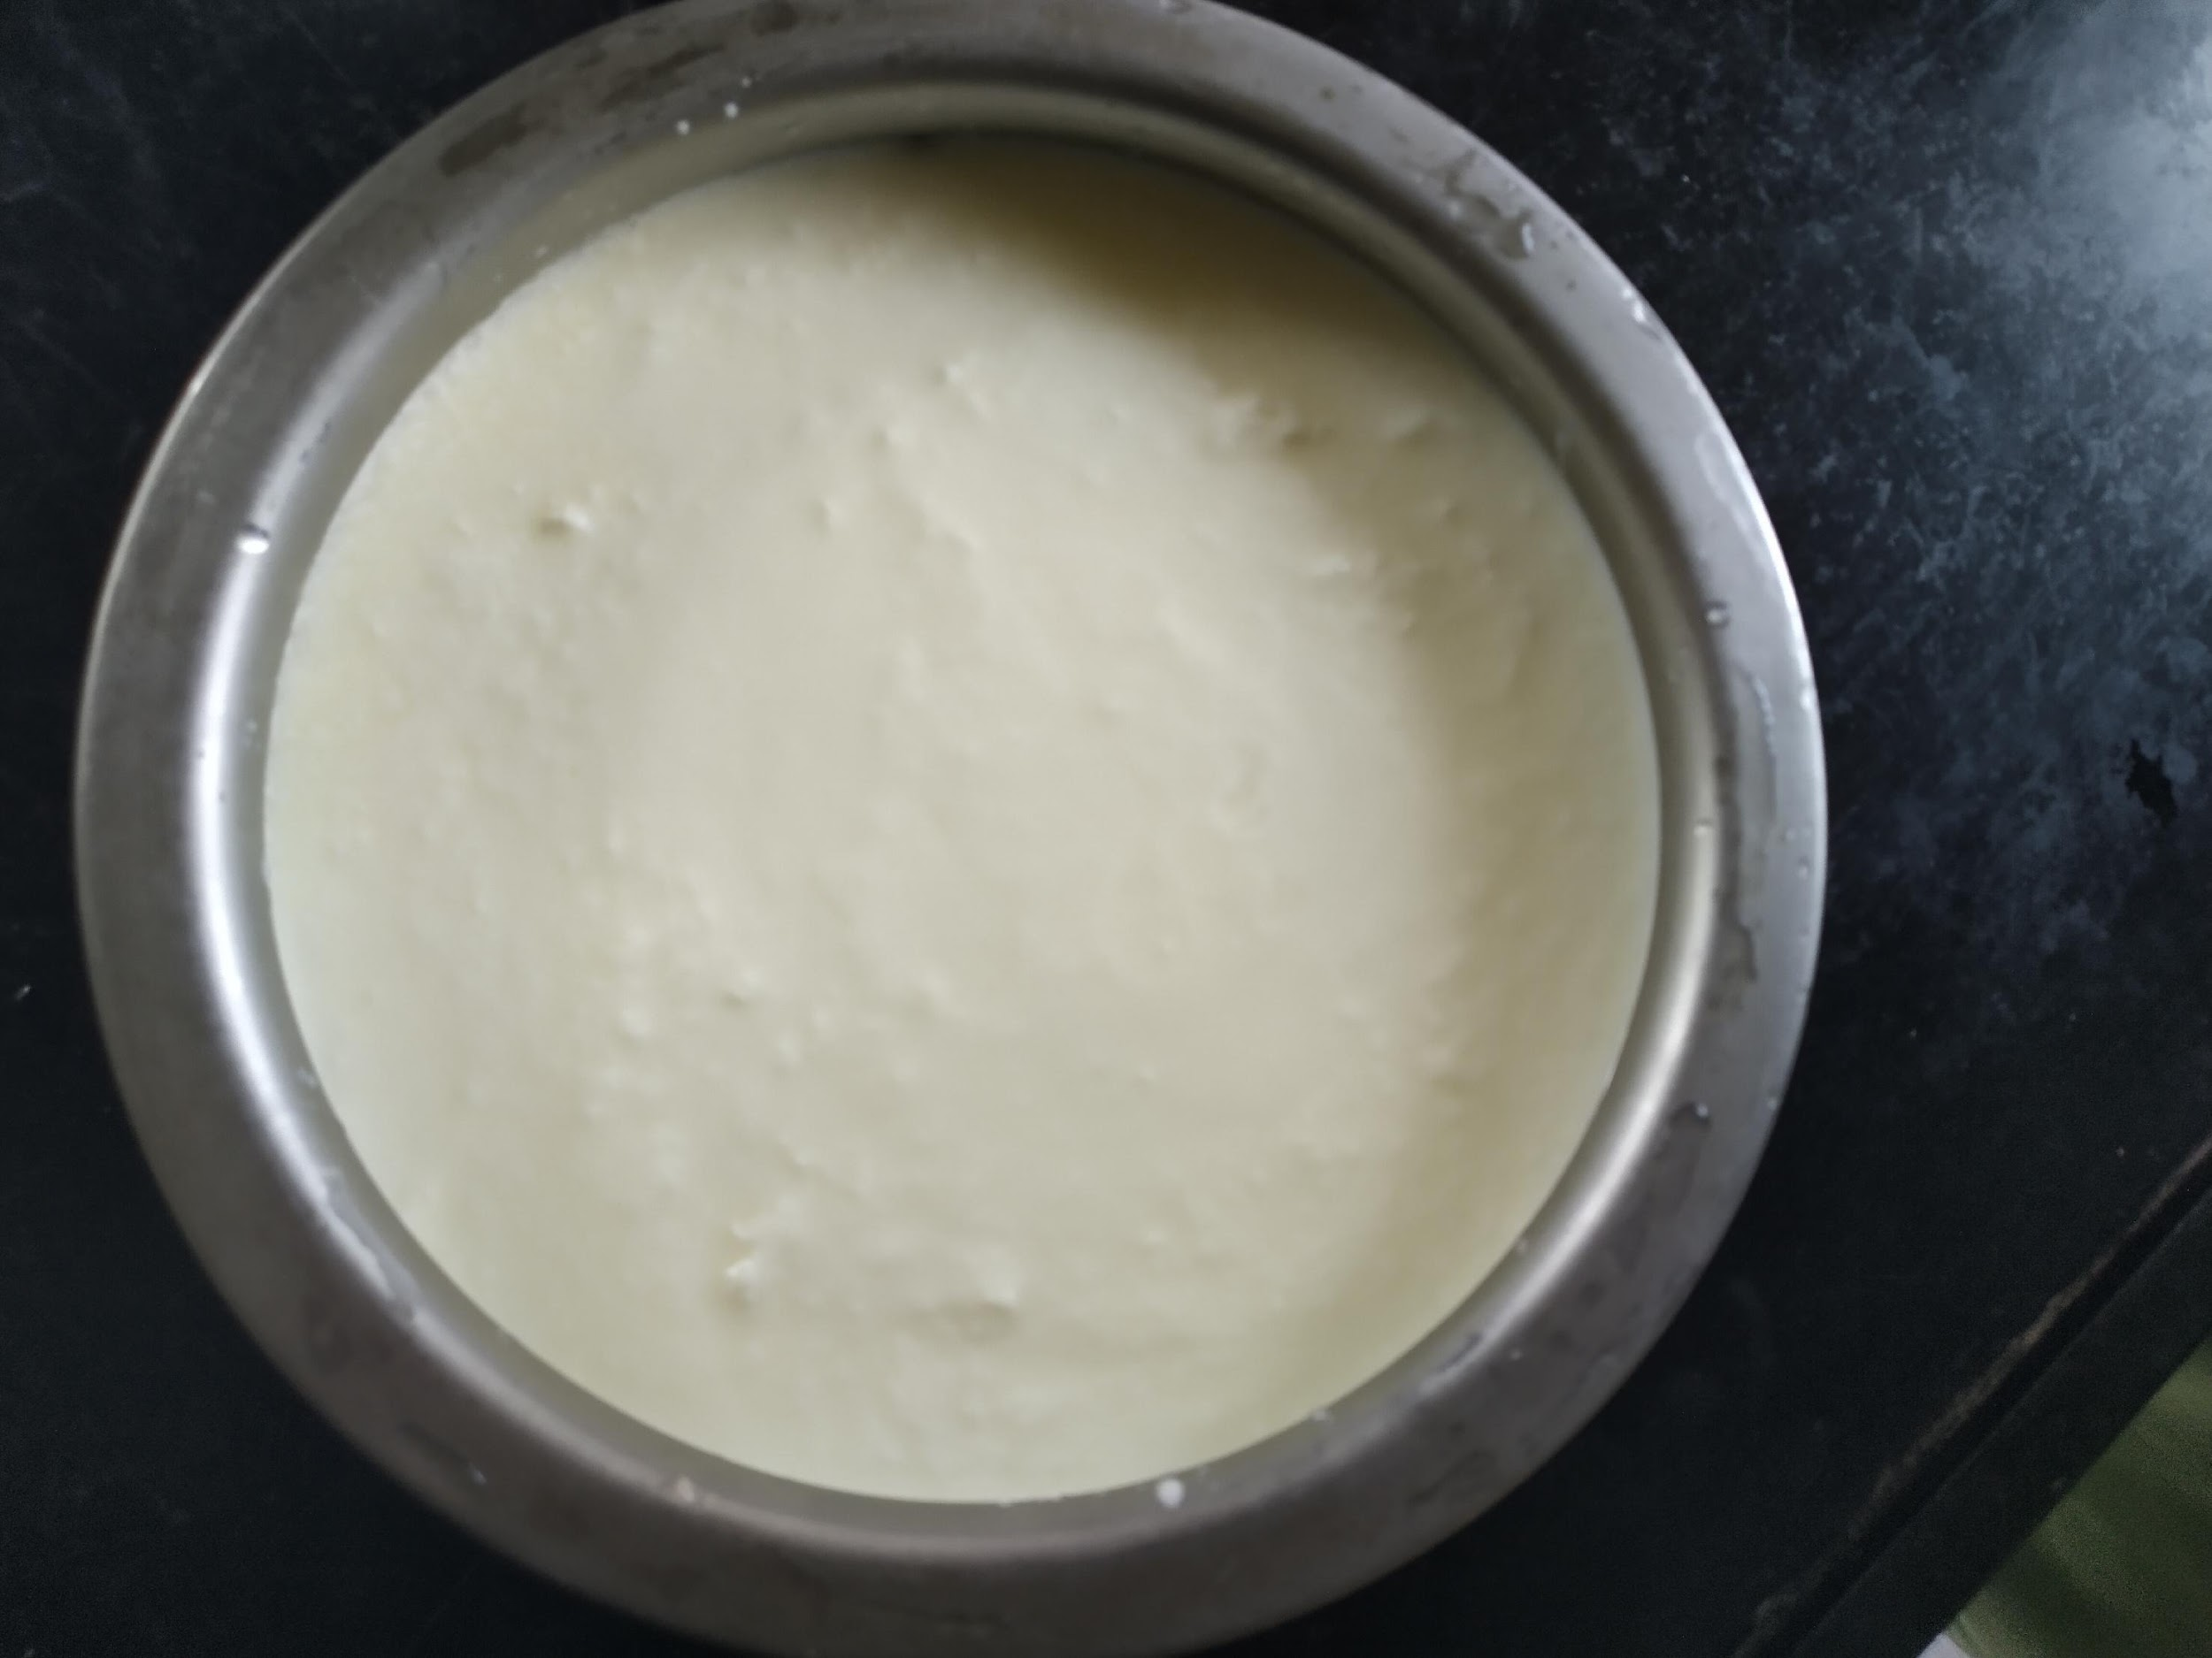
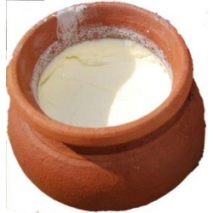
दही बनवण्याची कला आणि शास्त्र...
दुधाच दही भारी, जिवाणूंची किमया न्यारी...
युवा अभियंते बनण्यासाठी!
To Become Young Engineer Program
DIY Lab, Vigyan Ashram I www.vigyanashram.com

Slide 2
दही
अमूल दही
गोकुळ दही
गोवर्धन दही

Slide 3
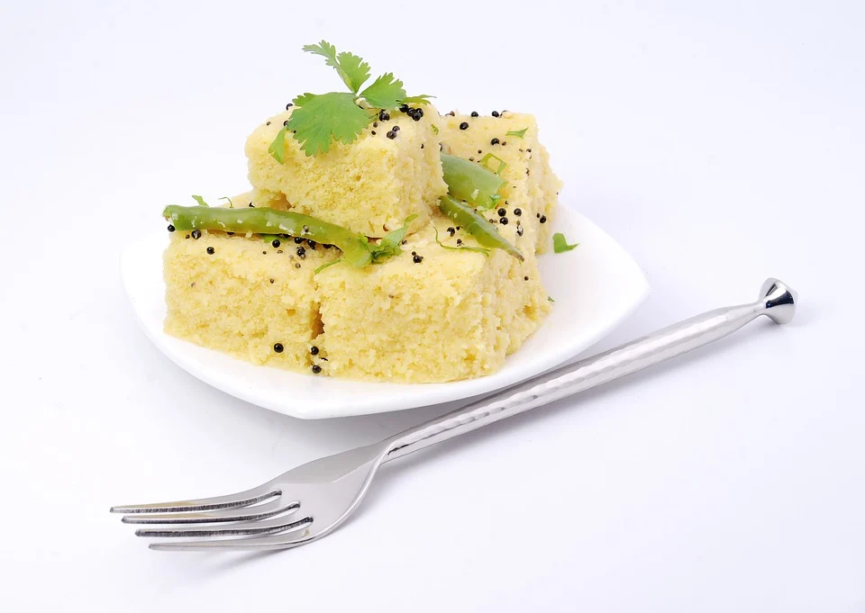
दह्याचे विविध पदार्थ
ताक
कढी
पनीर
दही
कोशंबीर
दहीवडे
रायता
चक्का

Slide 4
दह्याचे प्रकार
दुधापासून बनवलेले दही
मध व साखर मिसळून बनवलेले दही (गोड दही)
विशिष्ट प्रकारचे विरजन वापरून तयार केलेले दही (आंबट दही)
मिस्ती दही देखील बाजारपेठेत उपलब्ध झालेले आहे.
प्रोबायोटिक दही
सिमबायोटिक दही

Slide 5
दह्याचे फायदे
दही पचायला खूप सोपे आहे.
दही प्रोबायोटिक म्हणून कार्य करते.
प्रतिकारशक्ती सुधारते.
मजबूत हाडे आणि दातांसाठी
भरपूर प्रथिनांनी युक्त आहार
ऊर्जेने युक्त आहार
मधुमेह नियंत्रित राहतो
पचन क्रिया सुधारते​
हृदय विकाराची शक्यता कमी होते​
जीवनसत्वानी परिपूर्ण​
आतड्यांचे आरोग्य सुधारते
चेहरा, त्वचा उजळते
केसांसाठी उपयुक्त
मानसिक स्वास्थ्यासाठी

Slide 6
दह्यामध्ये मिळणारे पोषक घटक
रासायनिक घटक
दह्यामध्ये मिळणारे पोषक क्षार व खनिज
पाणी ---- ८५ ते ८८
स्निग्धांश ---- ५ ते ७.५
प्रथिने ---- ३.२ ते ३.४
शर्करा ---- ४.६ ते ४.२
आम्ल ---- ०.५ ते ०.९
घटक ---- प्रमाण (टक्के)
पोटॅशियम ---- १८.१
कॅल्शिअम ----१४.४
फॉस्फरस ---- २१.८
मॅग्नेशियम ---- २.६
क्लोरिन ---- ९.७
लोह ---- ०.६
सल्फर ---- १.३

Slide 7
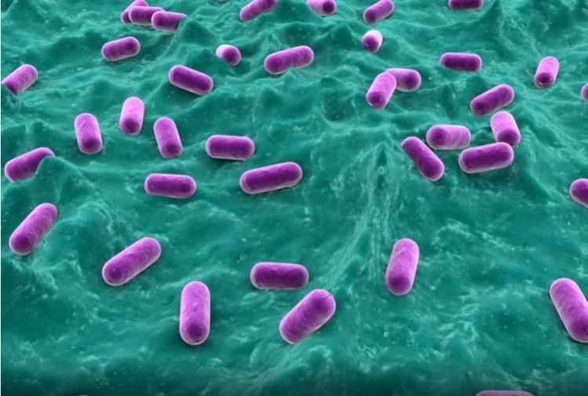
आवश्यकता / गरज
विरजण - गुड बॅक्टीरिया
तापमान
वेळ
हिवाळा
पावसाळा
उन्हाळा

Slide 8
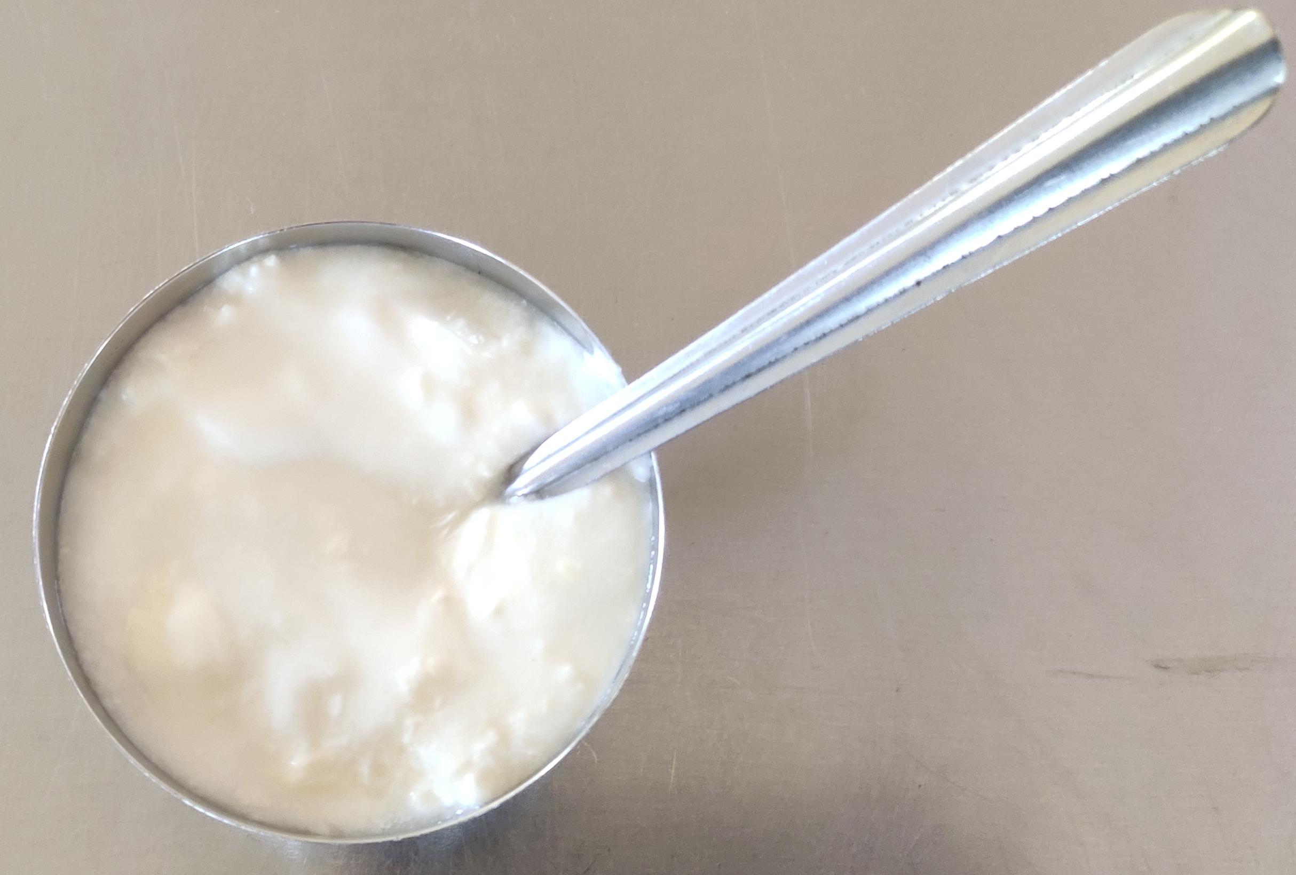
विरजण..??
दही बनविण्यासाठी लागणारे आधीचे उत्तम दही म्हणजे विरजण.
खूप आंबट- बॅक्टरीयाची वाढ
पिवळे पडते
खराब

Slide 9
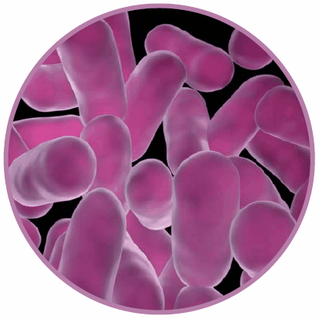
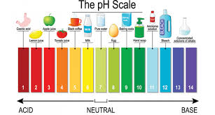
दुधाचे दह्यामध्ये रुपांतर करण्याची प्रक्रिया
रासायनिक क्रिया –
C₁₂H₂₂O₁₁ (लॅक्टोज ) + H₂O (पाणी ) → 4CH₃CH.OHCOOH (लॅक्टिक ऍसिड )
lactic acid bacteria and casein
दुध गरम (कोमट)
दह्यातील लॅक्टोबॅसिलस बॅक्टरीयाचा गुणाकार
किण्वन /फेरमेंटेशन
pH/सामू
लॅक्टोबॅसिलस

Slide 10
केसिन - ग्लोब्युलर प्रथिने
लैक्टिक ऍसिड बॅक्टेरिया आणि केसीन दरम्यानच्या रासायनिक प्रतिक्रियेमुळे दही तयार होतो.
किण्वन प्रक्रीये दरम्यान, बॅक्टेरिया लैक्टोजपासून ऊर्जा (एटीपी) तयार करण्यासाठी एंझाइम्स वापरतात.
एटीपी - लैक्टिक ऍसिड
ग्लोब्युलर प्रोटीनवर लॅक्टिक ऍसिड पचायला जड असलेले प्रोटीनचे छोट्या आणि पचायला हलके असलेल्या प्रथिनात रूपांतर करते.
प्रोटीनची तृतीयक आणि चतुष्कीय रचना नष्ट होते आणि ग्लोब्युलर प्रथिने तंतुमय प्रथिने बनतात आणि प्रथिने विघटना मुळे दह्याचा जाड पोत (घट्टपणा) तयार होतो .

Slide 11
वेळ
दही बनविण्यासाठी लागणारे तापमान (डिग्री सेल्सिअस) | दही बनविण्यासाठी लागणारा वेळ (तास)
२५ -३० (सामान्य तापमान) | ८-१०
३५-४० | ३

Slide 12
पद्धत
कोमट दुध ( 500 मिली)
+
2 चमचे विरजण
3 तासात दही बनण्यासाठी : --
40 डिग्री तापमानात भांडे ठेवावे.
( एका मोठ्या पातेल्यात 1 लिटर गरम पाणी ओतून त्यातदह्याचे भांडे ठेवावे. मोठे पातेले झाकून ठेवावे. )
दही आंबट होऊ नये म्हणून फ्रिज मध्ये ठेवावे.

Slide 13
पद्धत
कोमट दुध ( 500 मिली)
+
2 चमचे विरजण
8 तासात दही बनण्यासाठी : --
दह्याचे भांडे हे नीट झाकून उबदार ठैकाणी ठेवावे. आपल्या खोली च्या तापमानाला दही बनते.
दही आंबट होऊ नये म्हणून फ्रिज मध्ये ठेवावे.

Slide 14
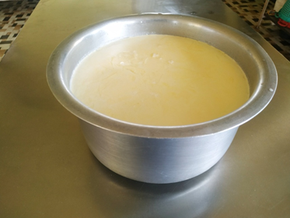
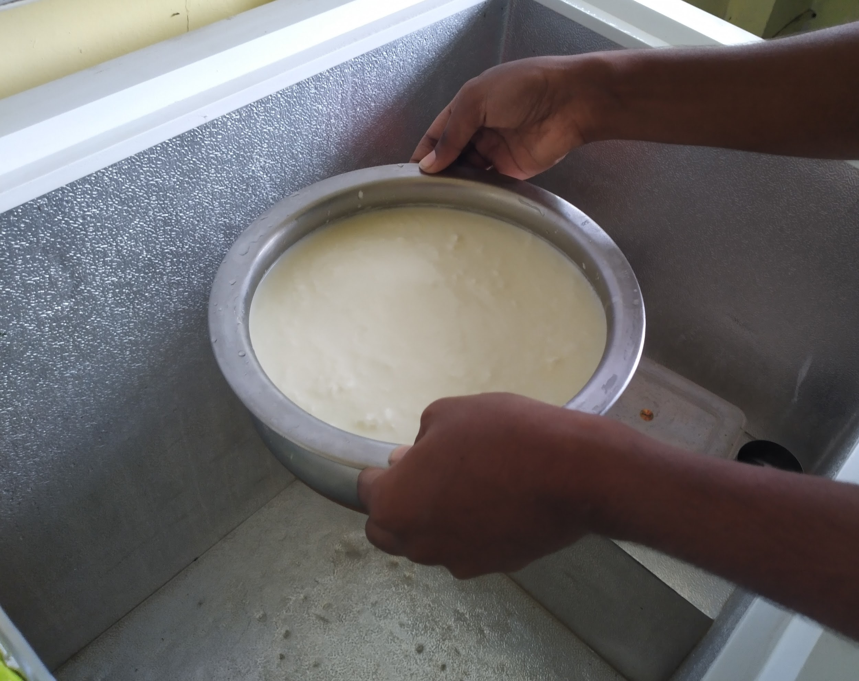
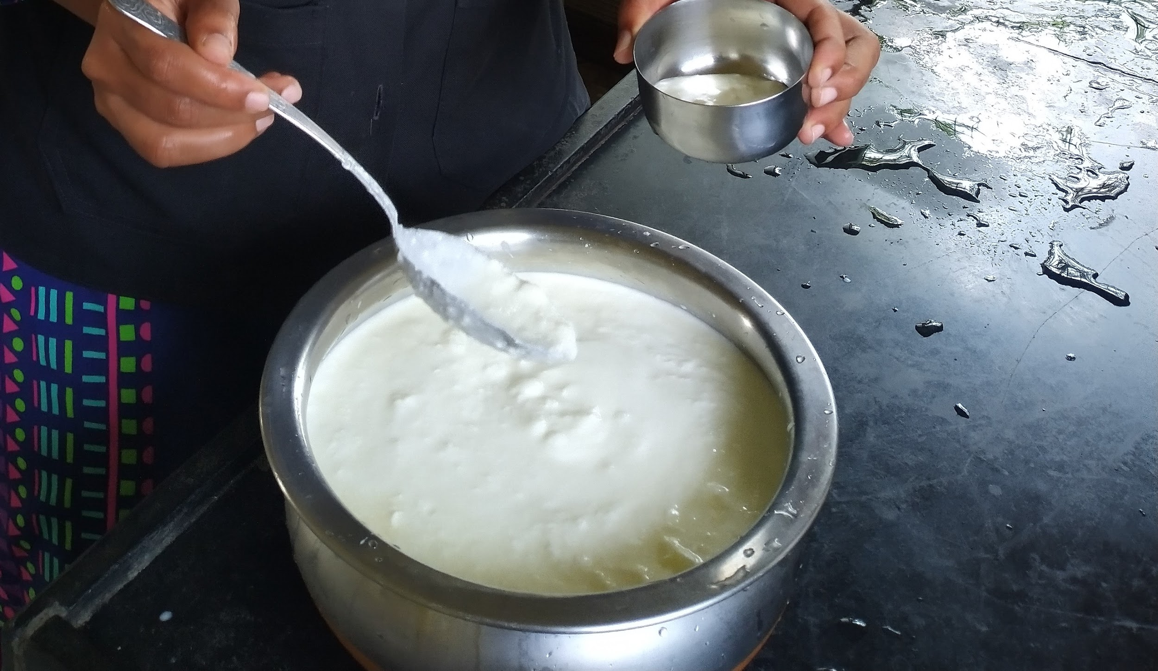
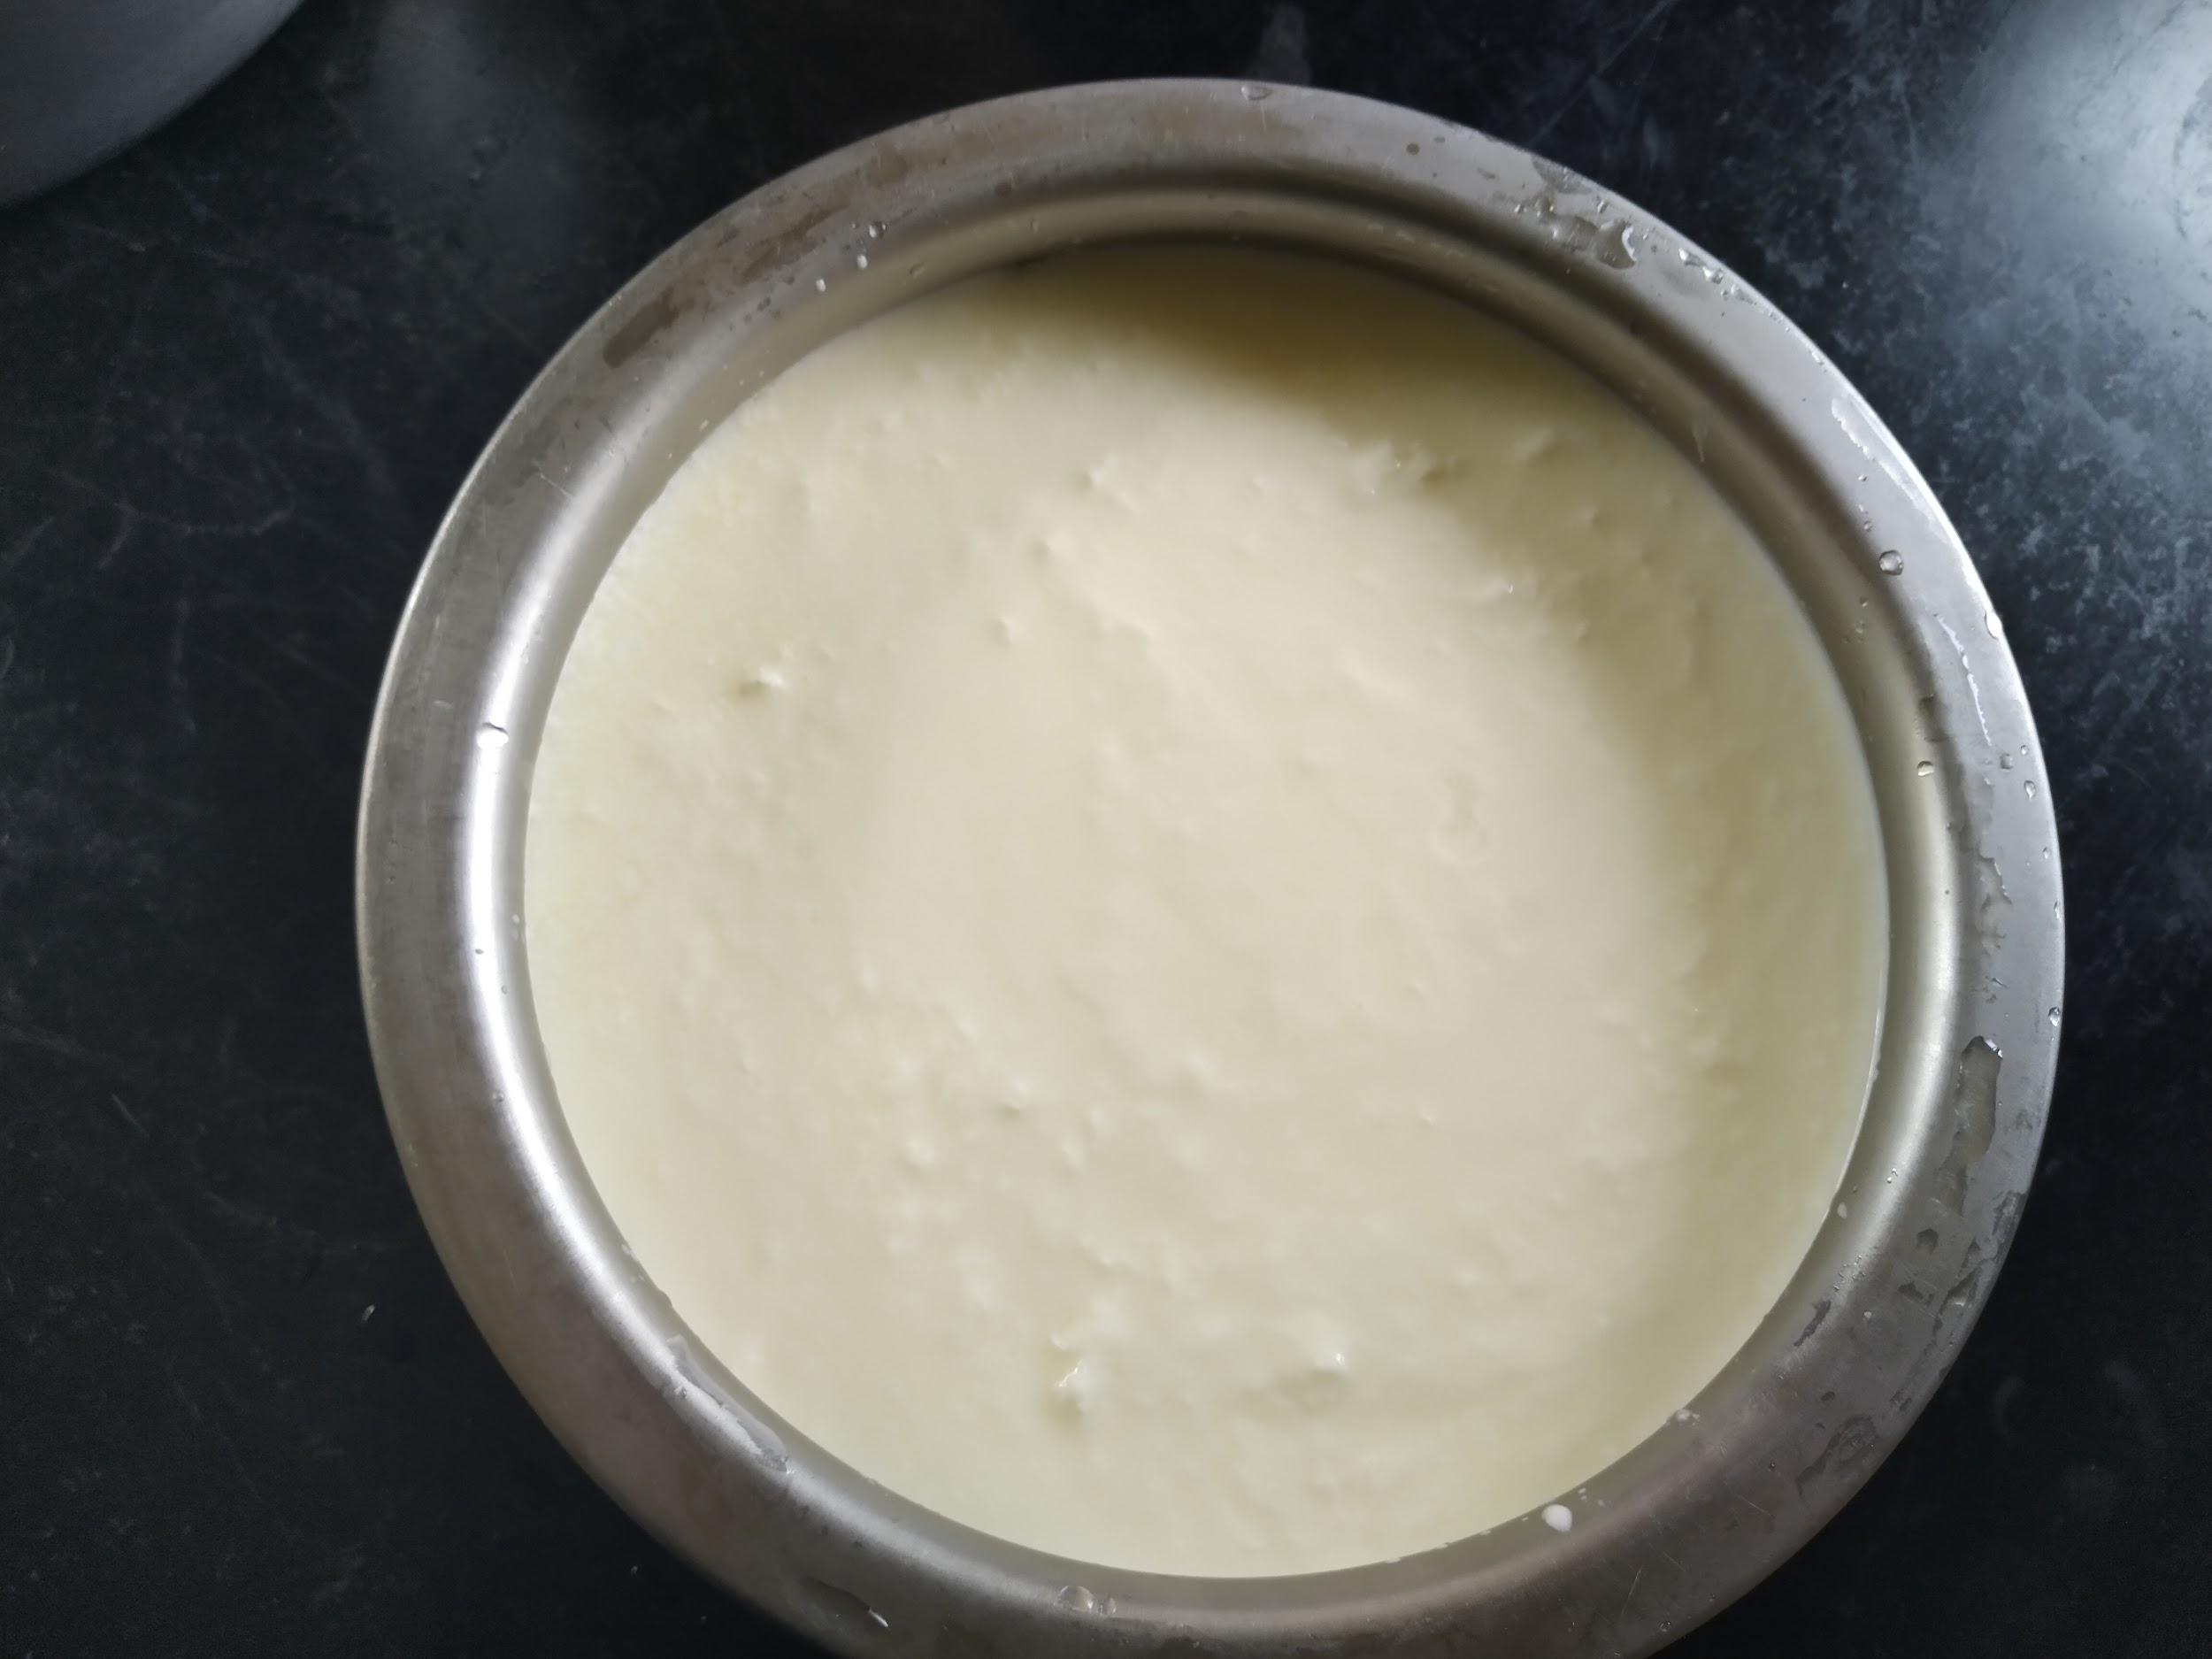
सोपी आणि सुलभ प्रक्रिया
१. कोमट दूध
३. दही फ्रीझमध्ये स्थानांतरित करणे
२. विरजण आणि दूध मिसळणे
४. तयार झालेले दही

Slide 15
टिपा / दक्षता
विरजणासाठी दही बनवून ठेवावे, रोज थोडे थोडे विरजण म्हणून वापरावे. विरजण घेताना स्वच्छ चमच्याचा वापर करावा.
यासाठी दुध गरम करा आणि ते सामान्य तापमानावर येऊ द्या सुमारे 2-3 तास लागतील किंवा दुध गरम करून एका भांडयात घाला आणि बीटरने हलवा उबदार होईपर्यंत.
दही फ्रीझ च्या बाहेर जास्त वेळ ठेऊ नये.

Slide 16
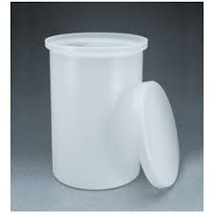
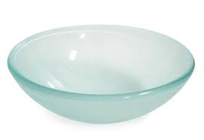
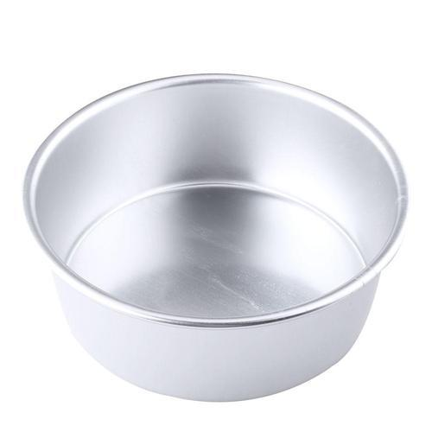
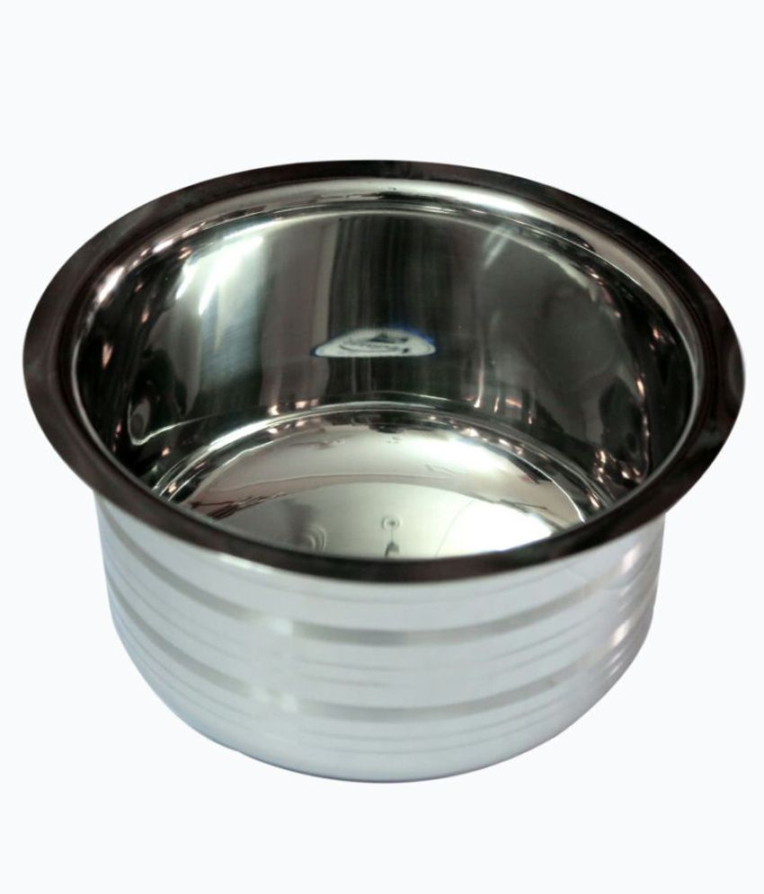
दही सेट करण्यासाठी प्लास्टिकचे भांडे वापरू शकता. काचेचे भांडे टाळण्याचा प्रयत्न करा त्यात दही सेट केल्यावर थोडीशी चिकट पोत मिळू शकते.
दही अल्युमिनिअमच्या भांड्यात लावणे टाळावे.
❌
✔
✔
❌

Slide 17
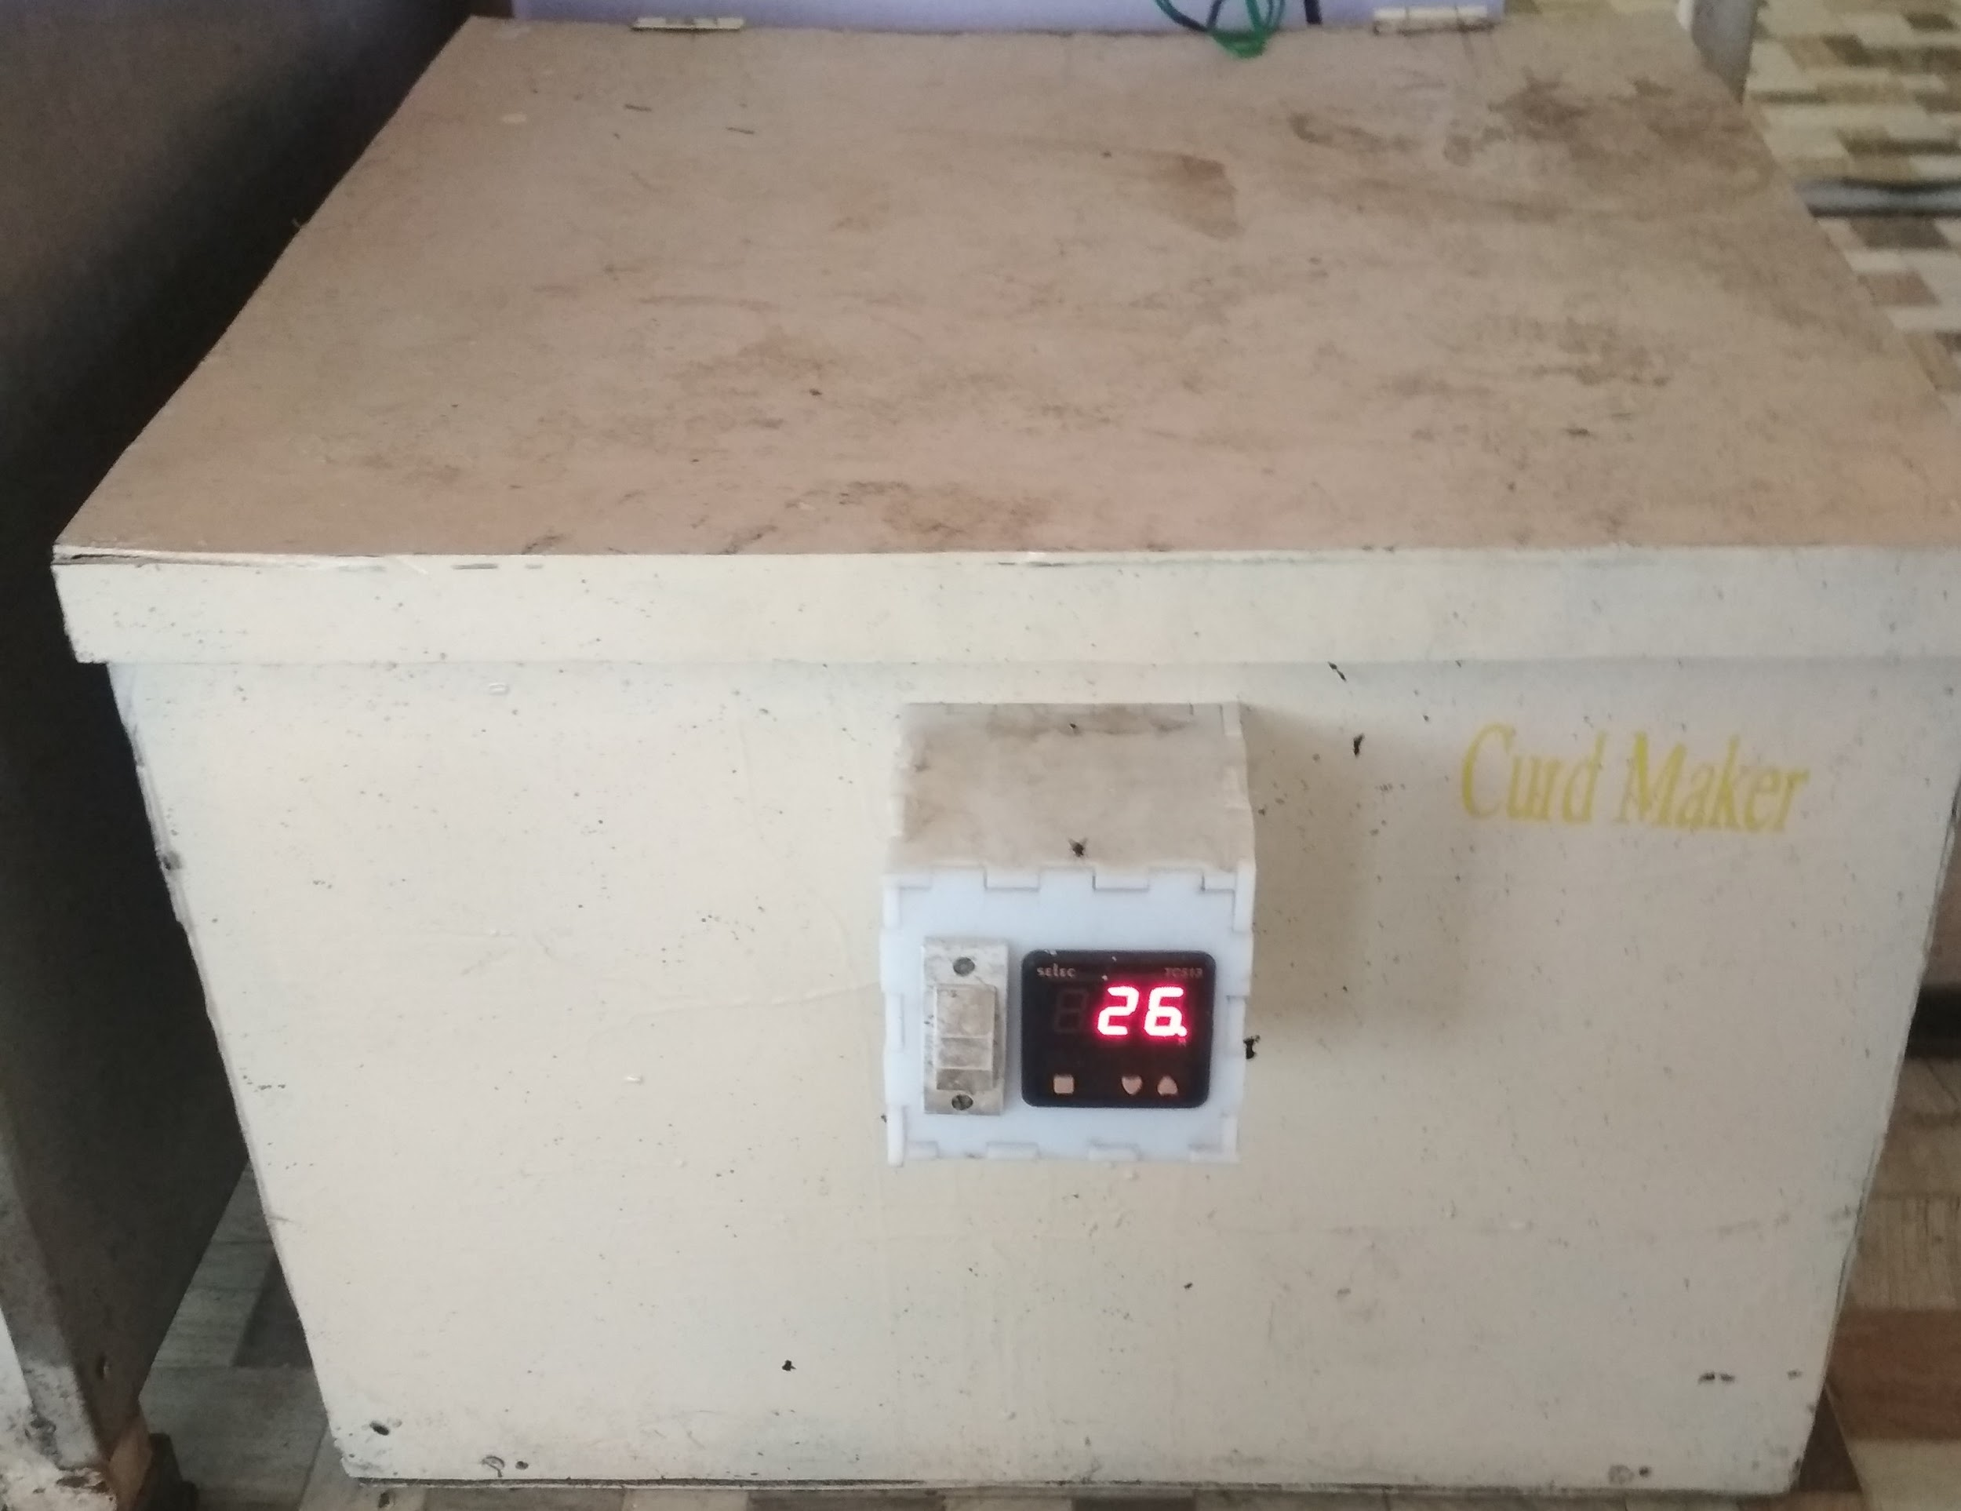
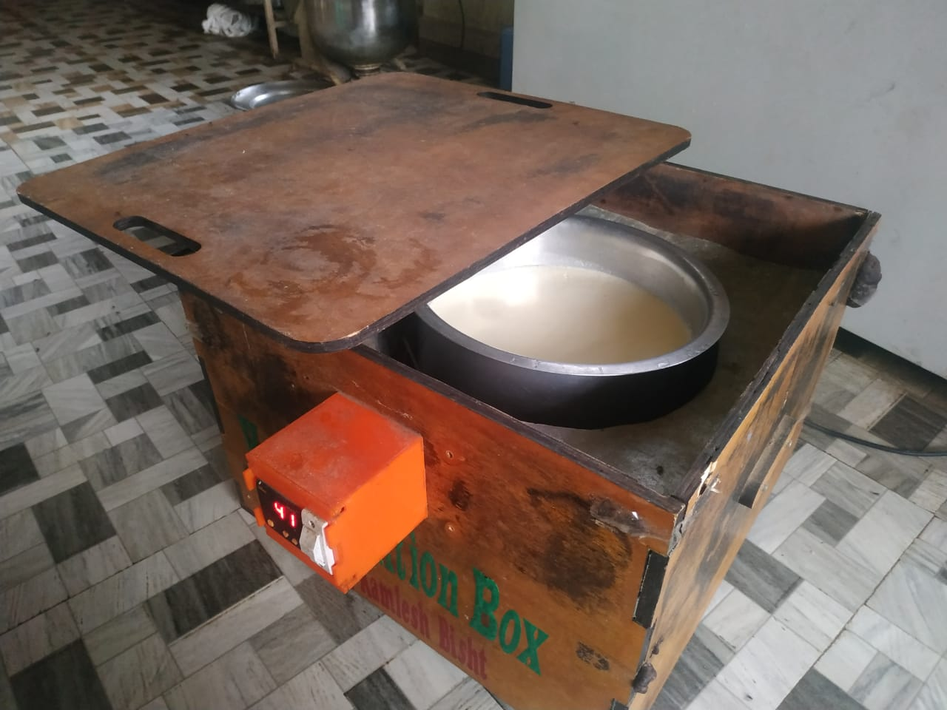
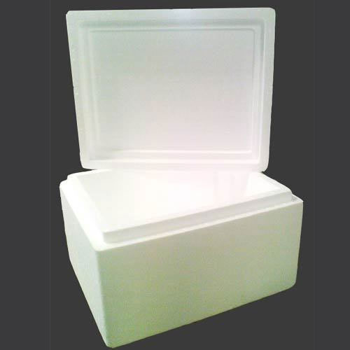
दही बनवण्याचा बॉक्स / तापमान नियंत्रित पेटी

Slide 18
प्रकल्प
५०० मिली घरी दही बनविणे.
एका भांड्यात पाणी गरम करून ओतावे त्या भांड्यात दुसरे भांडे ज्या मध्ये दही लावणार आहोत ते भांडे त्या मध्ये ठेवायचे आहे. ३ ते ४ तासानंतर ते दही तयार झाल्यानंतर ते फ्रीज मध्ये ठेवायचे आहे.
.

Slide 19
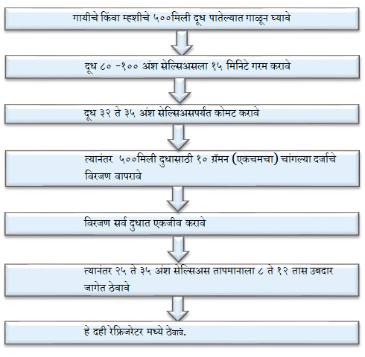
काय शिकाल ?
बॅक्टीरियाच्या वाढीसाठी लागणारे तापमान
बॅक्टीरियाचे वाढ थांबविण्यासाठी लागणारे तापमान

Slide 20
धन्यवाद
अधिक महितीसाठी संपर्क:
9730956867
8380862704
9284332376
diy.vigyanashram@gmail.com
www.vigyanashram.com
DIY Lab
Make your innovation happen

